Slide 1
স্বাগতম

Slide 2
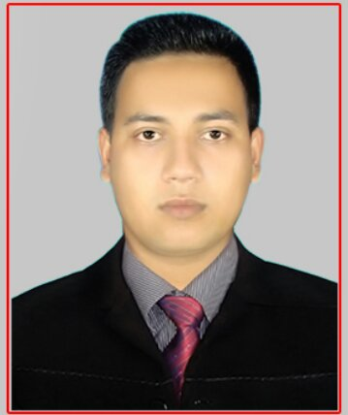
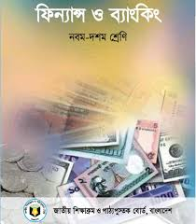
কাজী হাবিব উল্লাহ
সহকারি শিক্ষক
উত্তর রেংকার্য্যা উচ্চ বিদ্যালয়
দিঘীনালা,খাগড়াছড়ি
Email-ranak728@gmail.com
বিষয়ঃ ফিন্যান্স ও ব্যাংকিং
শ্রেণীঃ নবম
অধ্যায়ঃ ত্রয়োদশ
পিরিয়ডঃ ৪র্থ
সময়ঃ ৫০ মিনিট
তারিখঃ ০১-০৫-২০২০

Slide 3
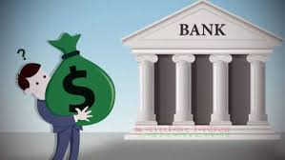
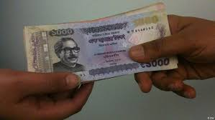
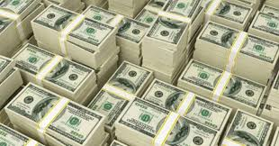
ব্যাংক
টাকা লেনদেন
বৈদেশিক মূদ্রা
নতুন টাকা

Slide 4
কেন্দ্রীয় ব্যাংকের কার্যাবলী

Slide 5
শিখন ফলঃ
এই পাঠ শেষে শিক্ষার্থীরা---
কেন্দ্রীয় ব্যাংকে কি বলতে পারবে।
কেন্দ্রীয় ব্যাংকের সাধারণ কার্যাবলী বর্ননা করতে পারবে।
কেন্দ্রীয় ব্যাংকের অন্য কার্যাবলী ব্যাখ্যা করতে পারবে।

Slide 6
উপস্থাপনঃ
কেন্দ্রীয় ব্যাংকের কার্যাবলী
সাধারণ
কার্যাবলী
সরকারের ব্যাংক হিসাবে
সম্পাদিত কার্যাব্লী
সকল ব্যাংকের ব্যাংকার হিসাবে সম্পাদিত
অন্য কার্যাবলী

Slide 7
একক কাজ
সময়ঃ ৩ মিনিট
কেন্দ্রীয় ব্যাংক কিভাবে বানিজ্যিক ব্যাংক গুলোকে ঋন নিয়ন্ত্রন করে

Slide 8
একক কাজের সমাধান জেনে নাওঃ
ব্যাংক হার নীতি, খোলাবাজার নীতি, জমারহার পরিবর্তন,নৈতিক প্ররোচনা ইত্যাদি ব্যভার করে কেন্দ্রীয় ব্যাংক বানিজ্যিক ব্যাংকসমুহের ঋন নিয়ন্ত্রন করে থাকে

Slide 9
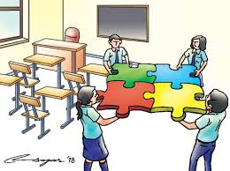
দলগত কাজঃ
কেন্দ্রীয় ব্যাংক কিভাবে নিকাশ ঘরের কাজ করে

Slide 10
মূল্যায়নঃ
পৃথিবির প্রথম কেন্দ্রীয় ব্যাংক কোনটি।
কেন্দ্রীয় ব্যাংক কি ধরনের প্রতিষ্ঠান।
নিকাশ ঘর কি।

Slide 11
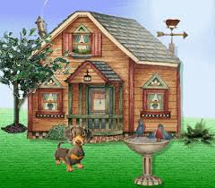
বাড়ীর কাজ
কেন্দ্রীয় ব্যাংক কিভাবে সাধারন কার্যাবলী সম্পাদন করে থাকে। বর্ননা কর।[

Slide 12
ধন্যবাদ সবাইকে

